Slide 1

Распределенные (информационные) системы
Кафедра ИСИТ
доц. Г.Л. ТИМОНОВИЧ

Slide 2
Характеристика курса
Дисциплина: Распределенные (информационные) системы.
Лекций: 36 часов.
Лабораторных: 36 часов.
Самостоятельная работа студента: 74 часа.
Экзамен.
Опирается на дисциплины: «Основы алгоритмизации и программирование», «Операционные системы», «Объектно-ориентированное программирование», «Компьютерные сети» «Программирование сетевых приложений», «Базы данных», «Администрирование баз данных и приложений».
Основной инструментарий: С++, С#, Visual Studio 2013, Microsoft SQL Server 2012, Oracle 12c, Windows Server 2012, IIS 8.
Основная литература:
1. M. Van Steen, A. Tanembaum. Distributed Systems. 3 ed. ver. 3.01, 2017
2. Э. Таненбаум, М. ван Стеен. Распределенные системы: принципы и парадигмы. Ред. 1, - Спб, Питер, 2003

Slide 3
Основные понятия РИС Введение в распределенные ИС
Tема 1. Введение в распределенные ИС

Slide 4
Понятие системы
Система: множество связанных элементов. Рассматривается, с одной стороны, как единое целое, с другой – как совокупность элементов. Характеризуется общей целью (назначением), набором задач (функций) для достижения цели.
Пример: система – учебная группа студентов, цель - обеспечить учебный процесс, задачи - создать структуру (перечень студентов, староста, журнал), составить расписание, обеспечить учебной литературой, подготовить обеспечение лабораторных работ, организовать контроль и т.д.

Slide 5
Понятие информационной системы
Это социально-техническая система, предназначенная для сбора, хранения, поиска, передачи и обработки информации.
Центральным местом любой информационной системы является хранилище данных.
У всякой информационной системы есть цель.
Например: информационная система продажи билетов; цель – увеличить коммерческую загрузку рейсов.

Slide 6
Централизованные и распределенные системы
Первоначально (до середины 80-х ХХ века) информационные системы состояли из одного компьютера и его периферии, на которых процесс обработки информации был централизованным.
Понятие РИС возникло в результате двух технологических новинок:
1. Появление мощных процессоров
2. Появление высоко скоростных компьютерных сетей
В результате сегодня достаточно просто собрать информационную систему состоящую из:
Множества машин объединенных высокоскоростной сетью, выполняющих решение общих задач по автоматизации деловых процессов организаций.
Такие системы стали называть распределенными.

Slide 7
Понятие распределенной системы
Распределенная система: система, взаимодействующие элементы (узлы) которой пространственно (географически) отделены друг от друга, но пользователю представляется как единое целое.
Пример система АЗС.

Slide 8
Понятие распределенной информационной системы
Распределенная информационная система:
- информационная система, элементы (компоненты, узлы) которой пространственно отделены друг от друга, но пользователю система представляется как единое целое.
В этом определении присутствуют 2 момента:
Аппаратный. Все компоненты РИС автономны
Программный. Пользователи полагают, что имеют дело с единой системой.

Slide 9
Другое определение РИС
Это система в которой отказ одного из элементов о котором пользователь ничего не знает может сделать его собственный компьютер непригодным к использованию.
Здесь подчеркивается тот аспект, что для пользователя РИС представляется черным ящиком, от него скрыты различия между компонентами системы и способы связи между ними.
РИС
Пользо-ватель

Slide 10
Характеристика 1: Коллекция автономных вычислительных элементов (1)
Современные РС содержат различные виды вычислительных узлов, в качестве своих компонентов. При этом действует фундаментальный принцип:
«Все узла могут действовать независимо друг от друга»

Slide 11
Характеристика 1: Коллекция автономных вычислительных элементов (2)
Результатом независимости узлов являются:
Независимость времени – у каждого узла свое представление о текущем времени. Возникает проблема синхронизации и координации работы узлов;
Возможность организации группового управления коллекцией узлов, при этом могут образовываться открытые и закрытые группы. Групповое управление обеспечивает эффективность управления информационной безопасностью;

Slide 12
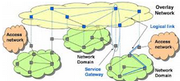

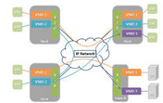
Характеристика 1: Коллекция автономных вычислительных элементов (3)
В результате организации коллекций на практике часто возникают т.н. оверлейные сети (покрывающие сети). При этом могут встречаться 2 вида перекрытия:
Структурное – в этом случае узлы хорошо осведомлены о своих соседях с которыми они могут поддерживать коммуникации.
Не структурное (без структурное) – в этом случае каждый узел имеет определенное число ссылок на соседей, но выбирает их случайным образом.
Оверлейные сети всегда связные, т.е. между двумя любыми узлами всегда имеется путь.
Примером оверлейных сетей являются сети Р2Р (peer-to-peer)

Slide 13
Характеристика 2: Единая согласованная система (1)
Представление РС как единой системы порождает у пользователя ощущение «прозрачности» системы.
С другой стороны отказ одного из узлов РС может привести к отказу всей системы в целом, что порождает проблему надежности и восстановления после отказов.

Slide 14
История возникновения и развития РИС

Slide 15
История
1960-е – Появление ОС, реализующих межпроцессное взаимодействие
1960-е – ARPANET и далее Usenet, FidoNet, Internet…
1960-1970-е – появление многопроцессорных систем
1970-е – Широкое распространение ЛВС на базе Ethernet
1980-е – Распределенные вычисления становятся активно изучаемой и обсуждаемой темой. Начало использования модели взаимодействия клиент-сервер в корпоративных РИС.
1990-е – Интернет становиться доступным для коммерческих организаций и частных лиц. Появление Объектной Архитектуры и Архитектуры распределенных объектных архитектур. Корпоративные ИС повсеместно становятся распределенными.
1994 – Трафик WWW превысил объем трафика электронной почты.
1994-1995 – Появление 3-х звенной архитектуры распределенных Web-приложений
1995 – Начало использования Интернет технологий в корпоративных РИС. Возникновение понятия intranet.
1996 – Появление вычислительных кластеров на базе IBM PC (проект Beowolf)

Slide 16
История (продолжение)
Конец 1990-х появление peer-to-peer систем Интернет
1998 – Создание языка XML.
1998-2000 – Разработка технологий виртуализации для архитектуры Intel_x86
1999 – 2005 Появление и становление GRID систем. Появление Web-сервисов на основе XML/SOAP
2000-2002 Появление RESTFull архитектуры WEB-сервисов.
2002-2004 Появление сервис ориентированной архитектуры (СОА). Разработка стандартов на веб-сервисы.
2000-2005 Появление мобильных устройств и ОС для них.
2005 – Появление облачных вычислений.
2006-2010 – Возникновение публичных облачных сервисов AWS, Google, Azure и других.
2010 – 2013 – Появление микросервисной архитектуры.
2010 – 2015 – появление технологий непрерывного развертывания на основе DevOps.
2015-2020 – широкое распространение облачных технологий и технологий Internet of Things (Интернет вещей)

Slide 17
Классификация РИС

Slide 18
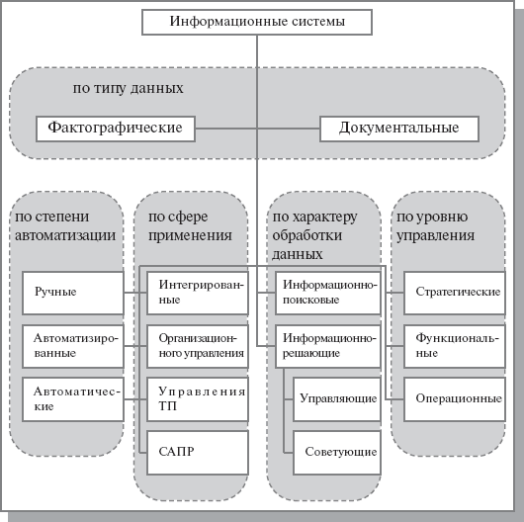
Классификация (1)

Slide 19
Классификация (2)
По архитектуре
–Клиент-серверная (client-server)
–3-tier / N-tier
–Одноранговая (peer-to-peer)
–Кластерная (сильно связанная)
–С общим адресным пространством
По территории
–Локальная
–Городская
–Глобальная
По степени автоматизации
–Автоматизированные
–Автоматические

Slide 20
Классификация (3)
По способу обработки данных
–Информационно-справочные
–Вычислительные (обработки данных)
По наличию центрального компонента
–С центральным компонентом (клиент/сервер)
–Без центрального компонента (perr-to-peer)
По реактивности
–Реального времени
–Без жестких требований ко времени реакции

Slide 21
Преимущества РИС
Получения доступа к физически недоступным ресурсам
Увеличение производительности системы по сравнению с единым локальным приложением
Синергетические выгоды – самоорганизация в РС
Высокая надежность, за сет дублирования всех важнейших компонентов.

Slide 22
Недостатки РИС
Увеличенное время реакции системы
Сложность контроля удаленных элементов
Сложность разработки, отладки и использования
Дополнительные усилия по обеспечению информационной безопасности
Низкая надежность

Slide 23
Особенности современных РИС
Сложность
–Описания
–Структуры
Наличие большого числа подсистем
Уникальные ограничения – невозможно использования без изменений типовые проектные решения
Доработка существующих РИС – необходимость интеграции в архитектуру РИС существующих приложений

Slide 24
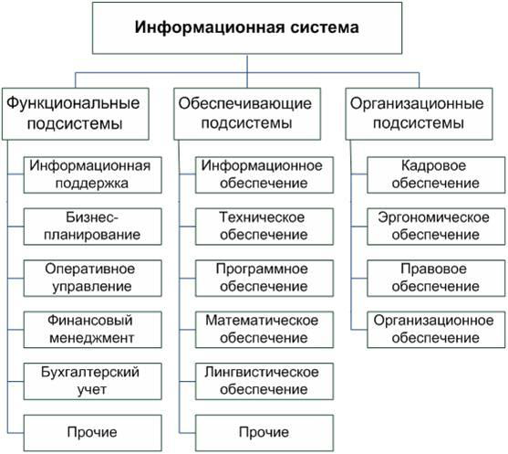
Подсистемы: старый взгляд

Slide 25
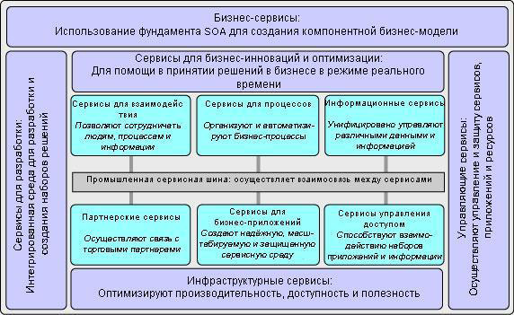
Подсистемы: новый взгляд

Slide 26
Особенности современных РИС
Многоплатформенность
Совместная работа нескольких коллективов
Длительность
–Разработки
–Существования РИС

Slide 27
Состав РИС
Хосты / компьютеры
Сеть / средства коммуникации
Приложения
Данные
Пользователи

Slide 28
Виды обеспечения
Информационное
Техническое
Математическое и программное
–ОПО
–СПО
Организационное
Правовое

Slide 29
Корпоративная ИС = РИС

Slide 30
Основные задачи создания РИС

Slide 31
Цели создания РИС
Поддержка распределенного доступа к ресурсам
Обеспечение следующих свойств РИС
Обеспечение прозрачности
Обеспечение открытости
Обеспечение масштабируемости
Обеспечение безотказности работы

Slide 32
Основные задачи РИС
Обеспечить связь пользователей с ресурсами РИС
Ресурсы распределенных информационных систем: вычислительные ресурсы (процессорное время), информационные ресурсы (файлы, базы данных), принтеры и пр.
Обеспечить прозрачность РИС
Системы которые представляются пользователям и приложениям в виде единой системы называются прозрачными.
Обеспечить открытость РИС
Системы построенные на открытых стандатрах называются открытыми
Обеспечить масштабируемость РИС
Системы допускающие рост ее размеров без потери свой производительности называется масштабируемой.

Slide 33
Задача 1. Доступ пользователей к ресурсам РИС
Это основная задача РИС. Она решается средствами сетевых технологий.
Решение ее позволяет организовать совместную работу пользователей с ресурсами и друг с другом в рамках решения общих задач.
Возникли системы совместной (групповой работы), системы электронной коммерции, электронного образования (дистанционного).
Совместный доступ к ресурсам усложнил решение задач обеспечения информационной безопасности.

Slide 34
Задача 2. Прозрачность РИС
Прозрачность – это свойство РИС когда она представляется пользователю, как нечто единое целое.
Концепция прозрачности применима к следующим аспектам РИС:
Прозрачность | Описание
Доступ | Скрывается разница в представлении данных доступе к ресурсам
Местоположение | Скрывается местоположение ресурса
Перенос | Скрывается перемещение ресурса в другое место
Смена местоположения | Скрывается факт перемещения ресурса в процессе обработки в другое место
Репликация данных | Скрывается факт репликации
Параллельный доступ | Скрывается факт совместного использования ресурса несколькими пользователями
Отказ | Скрывается отказ и восстановление ресурса
Сохранность | Скрывается факт где храниться ресурс (в ОП или на диске).

Slide 35
Степень прозрачности
Существуют объективные ограничения на обеспечение полной прозрачности.
Например:
Ограничения на скорость передачи по сети;
Ограничения на производительность системы;
Ограничения на скрытие временной рассинхронизации из-за конечного времени выполнения репликации.

Slide 36
Прозрачность: за и против
Достоинства:
–Очевидным образом дополняет масштабируемость РИС
–Унификация пользовательских интерфейсов облегчает обучение пользователей и дальнейшее использование
–Унификация интерфейсов программ облегчает разработку (см. открытость далее)
Недостатки
–Дополнительные затраты на реализацию
–Возможная неэффективность решений в каждом конкретном случае
–Наследование «тяжелого» интерфейса от уже исчезнувших ОС и техники
–Навязывание старых принципов организации работы и бизнес-процессов
–Усложнение обеспечения безопасности

Slide 37
Задача 3. Открытость
Обеспечивает:
интероперабельность - способность к взаимодействию
переносимость – способность к переносу приложений между разными РИС.
Основывается на использовании при проектировании ИС открытых стандартов, спецификаций и протоколов, определяющих порядок взаимодействия между всех компонентов распределенной системы между собой, а также пользователей с распределенной системой.
Реализует разделение правил выполнения взаимодействий от механизмов их реализующих.

Slide 38
Уровни достижения открытости
Унификация может достигаться на разных уровнях:
Синтаксическом
Одинаковые форматы данных
Семантическом
Одинаковые единицы измерения
Общая модель данных
Одинаковый API
Прагматическом
Общее понимание логики действий компонентов и РИС в целом
Одинаковый подход к интерпретации данных
Структурном
Использование однотипных аппаратных средств (архитектуры процессоров, сетевое оборудование и т.п.)
Использование однотипных программных средств (виды ОС, СУБД, ПО Web серверов, и т.п.)

Slide 39
Приемы и способы достижения открытости:
Применение единых языков определения интерфейсов (IDL)
Использование единых способов описания общей и частных моделей данных (например, информационная модель б/д)
Использование принципа отделения правил от механизмов, их реализации
Использование стандартизованных (как минимум, широко распространенных) решений.

Slide 40
Открытость: за и против
Достоинства:
Использование стандартизованных решений позволяет сократить затраты на разработку
Использование общих языков описаний облегчает:
Проектирование системы
Написание проектной документации
Взаимодействие различных групп разработчиков
Облегчение последующего развития РИС
Недостатки:
Не существует общего языка описания структур РИС и поведения компонентов в ее составе
Усложнение и удорожание проекта

Slide 41
Задача 4. Гибкость: виды
Гибкость может быть следующих видов:
Программной
Замена программ (например, выпуск новых версий) и перенос их между хостами РИС
Аппаратной
Изменение числа и характеристик технических средств
Структурной
Изменение структуры РИС (например, переподчинение элементов, разбиение одной РИС на несколько, слияние нескольких РИС в одну)
Логической
Изменение бизнес процессов (например, последовательности операций)

Slide 42
Гибкость: за и против
Гибкость – способность приспособления ИС к новым потребностям пользователей.
Достоинства:
Гибкость тесно связана с масштабируемостью
Облегчена поддержка РИС в течение долгого периода (например, обновление программ и технических средств)
Возможна доработка РИС для решения новых задач
Недостатки:
Увеличение затрат на разработку гибкой РИС
Наличие гибкости приводит к расшатыванию устоявшихся приемов работы
Дороговизна сопровождения и поддержки
Сложность обучения персонала

Slide 43
Задача 5. Масштабируемость
Масштабируемость – сохранение работоспособности системы при изменении масштаба системы.
Масштабируемость системы может измеряться по трем показателям:
По размеру.
По географической распределенности.
По степени сохранения управляемости при увеличении масштаба РИС

Slide 44
Масштабирование по размеру
Наиболее часто проблемы размера определяются заложенными при
ее создании централизацией:
служб;
данных;
алгоритмов.
Концепция | Пример
Централизованная служба | Один сервер на всех пользователей
Централизованные данные | Единый телефонный справочник на всех пользователей доступный только в режиме подключения
Централизованные алгоритмы | Организация системы имен Интернет на основе единого файла хостов сети

Slide 45
Масштабируемость и производительность
Вертикальное масштабирование – увеличение производительности каждого компонента системы с целью повышения общей производительности.
–возможность заменять в существующей вычислительной системе компоненты более мощными.
Горизонтальное масштабирование – возможность добавлять к системе новые узлы (серверы, процессоры) для увеличения общей производительности.

Slide 46
Масштабируемость и устойчивость
Изменение хостов на более мощные:
Синхронизация потоков данных и/или скорости вычислений
Обеспечение программно-аппаратной совместимости
Добавление новых хостов:
Увеличение числа связей между элементами (например, по квадратичному закону).
Увеличение потока данных, обрабатываемых каждым узлом.
Изменение (увеличение) нагрузки:
Буферизация запросов (в случае неравномерности нагрузки)
Приоритетизация обслуживаня запросов.
Диагностика перегруженности .
Перераспределение нагрузки по узлам.

Slide 47
Технологии масштабирования
Имеется три основные технологии масштабирования:
Сокрытие времени ожидания выполнения удаленного запроса (времени ожидания связи);
Распределение компонентов или их частей по различным узлам системы (организация параллельной работы компонент)
Репликация данных и компонент системы. Кэширование – особая форма репликации.

Slide 48
Сокрытие времени ожидания
Использование асинхронной связи – наилучшее решение.
Сокращение объема взаимодействия, например перемещение части вычислений с сервера на клиент.

Slide 49
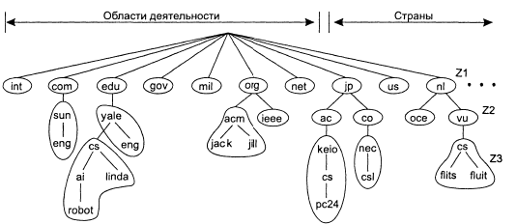
Распределение
Предполагает разбиение компонентов на более мелкие части и последующее разнесение этих частей на различные узла системы. Пример, служба DNS.

Slide 50
Репликация
Репликация не только повышает доступность, но и помогает выровнять загрузку компонентов, что ведет к повышению производительности.
Кроме того, в сильно географически рассредоточенных системах наличие близко лежащей копии позволяет снизить остроту проблем ожидания завершения связи.

Slide 51
Кэширование
Кэширование {caching) представляет собой особую форму репликации
Результатом кэширования является создание копии ресурса, обычно в непосредственной близости от клиента, использующего этот ресурс.
В противоположность репликации кэширование — это действие, предпринимаемое потребителем ресурса, а не его владельцем.

Slide 52
Проблемы репликации
Поскольку мы получаем множество копий ресурса, модификация одной копии делает ее отличной от остальных. Соответственно, кэширование и репликация вызывают проблемы непротиворечивости {consistency).
Допустимая степень противоречивости зависит от степени загрузки ресурсов.
Для Веб считают допустимым работу с кэшированным документом через несколько минут после его помещения в кэш без дополнительной проверки.
Однако существует множество случаев, когда необходимо гарантировать строгую непротиворечивость.
Обеспечение строгой непротиворечивости представляет собой очень трудную задачу.

Slide 53
Ловушки (Pitfalls) при разработке РИС
В отличие от традиционного ПО, компоненты РС распределены по сети. В результате возникает большое число причин возможных отказов.
Петер Дойтч (Petr Deutsch) во время его работы в Sun сформулировал основные ошибочные допущения разработчиков:
Надежность сети;
Безопасность сети;
Гомогенность сети;
Неизменность топологии сети;
Отсутствие задержек при передаче по сети;
Неизменность пропускной способности сети;
Нулевая стоимость транспорта по сети;
Наличие единого администратора сети.

Slide 54
Спасибо за внимание !
Вопросы ?

